Slide 1
셋째마당 인구 공공데이터
Unit 08 인구 구조를 다양한 형태로 시각화하기

Slide 2
Unit 08 인구 구조를 다양한 형태로 시각화하기
1 | 막대그래프 그리기
2 | 항아리 모양 그래프 그리기

Slide 3
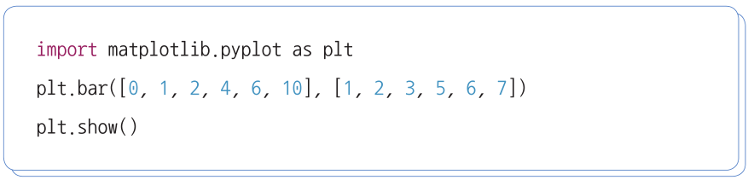
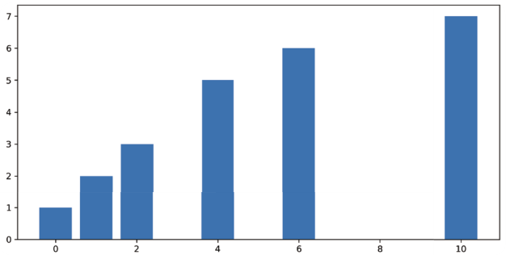
Unit 08 인구 구조를 다양한 형태로 시각화하기
1 | 막대그래프 그리기
bar() 함수, bar(range, data) - bar(막대를 표시할 위치, 막대의 높이)
실행결과

Slide 4
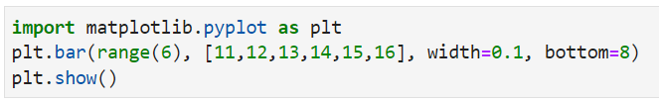
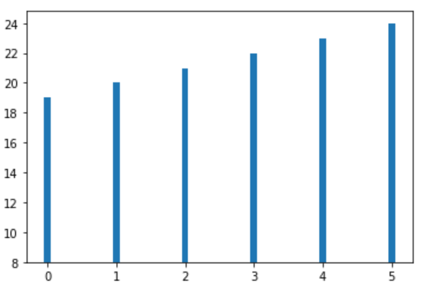
Unit 08 인구 구조를 다양한 형태로 시각화하기
1 | 막대그래프 그리기
bar() 함수 - bar(range, data, width, bottom)
실행결과

Slide 5
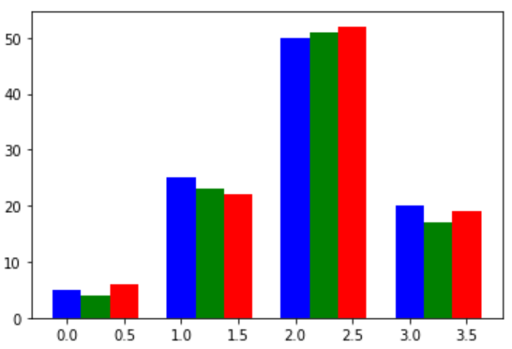
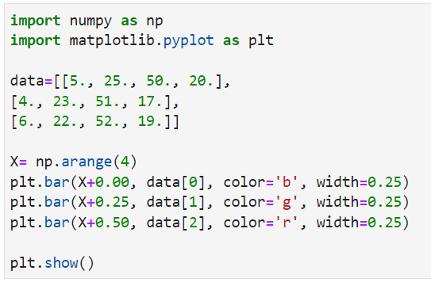
Unit 08 인구 구조를 다양한 형태로 시각화하기
1 | 다중막대그래프 그리기
bar() 함수와 numpy 이용

Slide 6
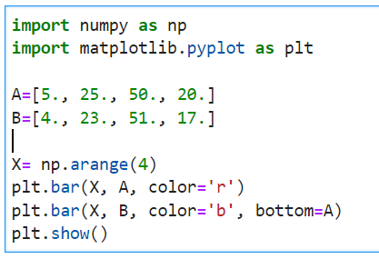
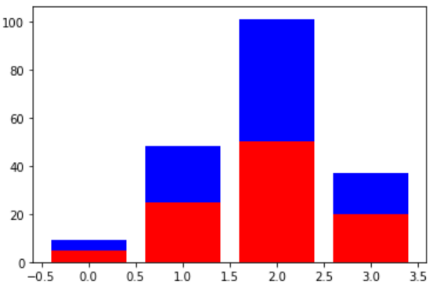
Unit 08 인구 구조를 다양한 형태로 시각화하기
1 | 분할막대그래프 그리기
bar() 함수와 numpy 이용

Slide 7
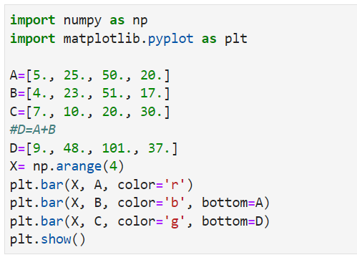
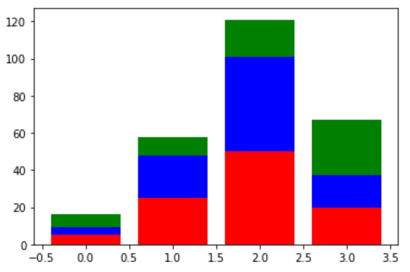
Unit 08 인구 구조를 다양한 형태로 시각화하기
1 | 분할막대그래프 그리기
데이터가 많을 경우에는 numpy.sum() 이용, 3개의 경우에는 간단하게 가능

Slide 8
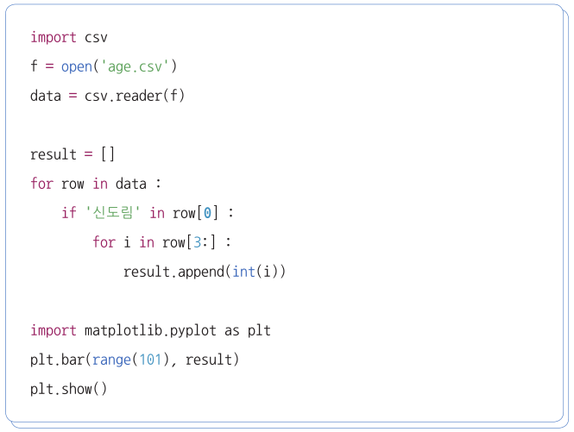
Unit 08 인구 구조를 다양한 형태로 시각화하기
1 | 막대그래프 그리기
막대그래프를 활용해 우리 동네 인구 구조 시각화하기

Slide 9
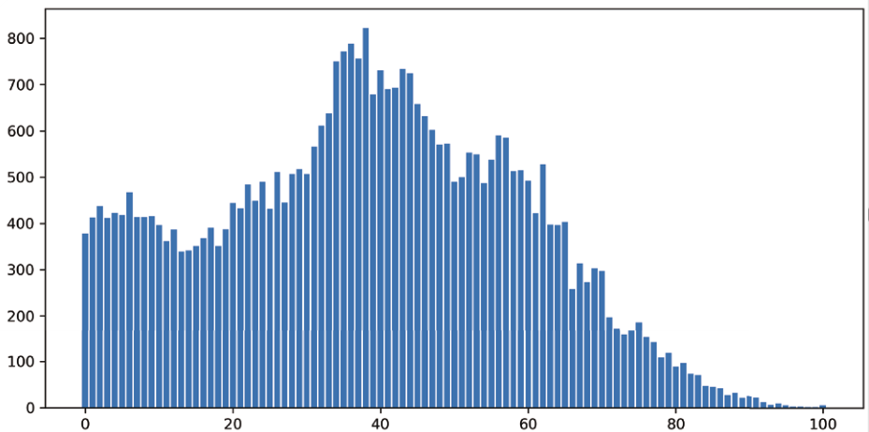
Unit 08 인구 구조를 다양한 형태로 시각화하기
1 | 막대그래프 그리기
막대그래프를 활용해 우리 동네 인구 구조 시각화하기

Slide 10
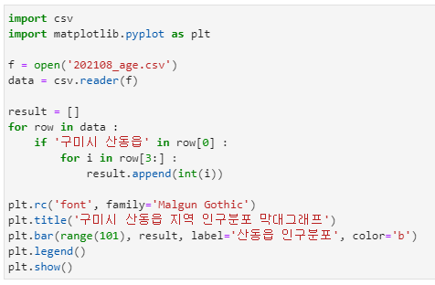
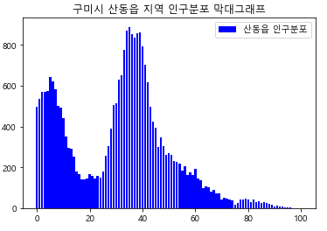
Unit 08 인구 구조를 다양한 형태로 시각화하기
1 | 막대그래프 그리기
막대그래프를 활용해 우리 동네 인구 구조 시각화하기[스스로 해보기]

Slide 11
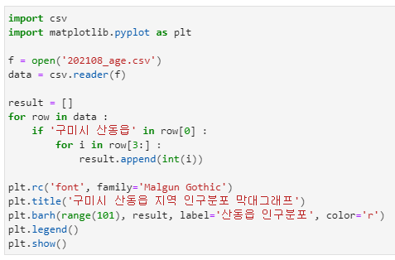
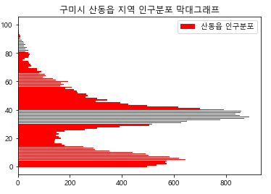
Unit 08 인구 구조를 다양한 형태로 시각화하기
1 | 막대그래프 그리기
수평 막대그래프(barh() 함수)를 활용해 우리 동네 인구 구조 시각화하기
Y축이 막대의 위치, x축은 막대의 너비 (bar()와 축 범례가 바뀜)

Slide 12
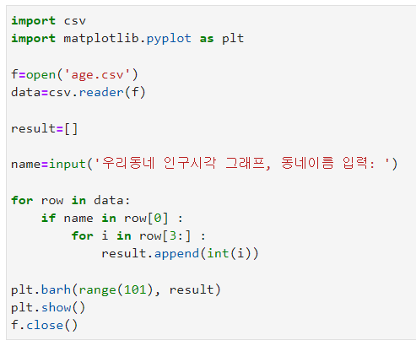
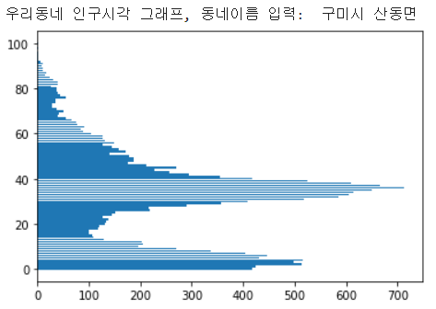
Unit 08 인구 구조를 다양한 형태로 시각화하기
1 | 막대그래프 그리기
우리동네 input() 함수를 활용해 우리 동네 인구 구조 시각화하기

Slide 13
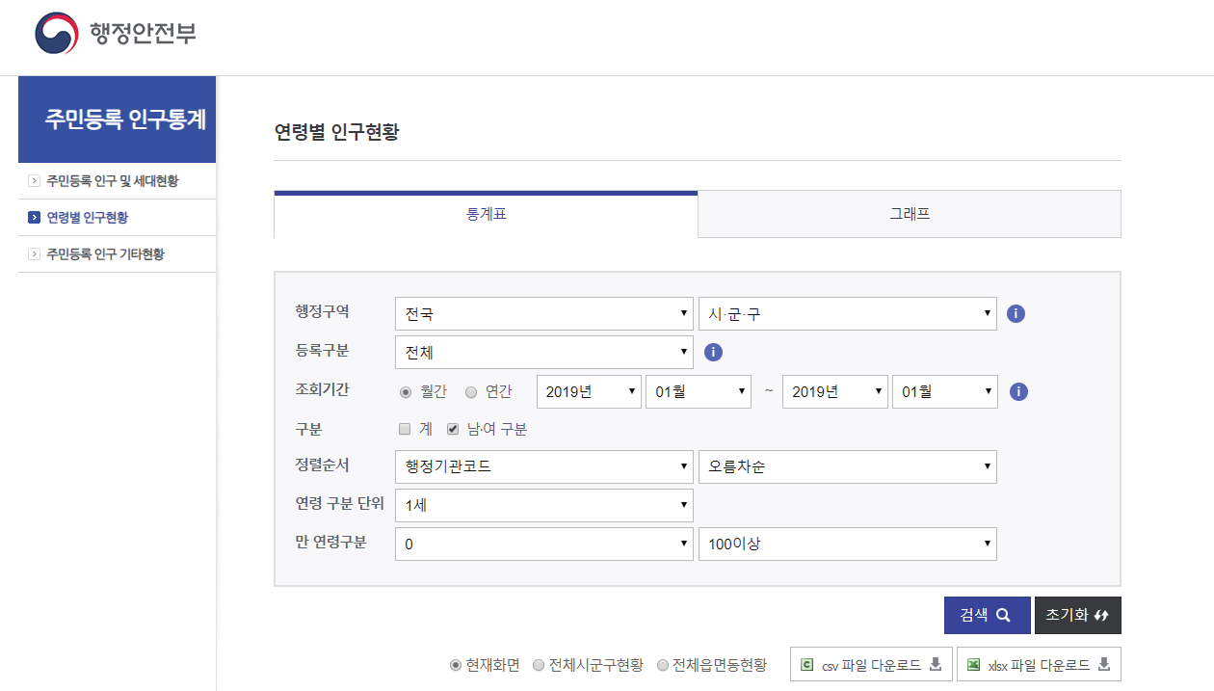
Unit 08 인구 구조를 다양한 형태로 시각화하기
2 | 항아리 모양 그래프 그리기
행정안전부 홈페이지(www.mois.go.kr) - [정책자료] - [통계] – [주민등록 인구통계] - [연령별 인구현황] – [통계표] 탭 선택 - 구분 : 남ㆍ여 구분 / 연령 구분 단위 : 1세 / 만 연령구분 : 0 ~ 100이상 - [검색]

Slide 14

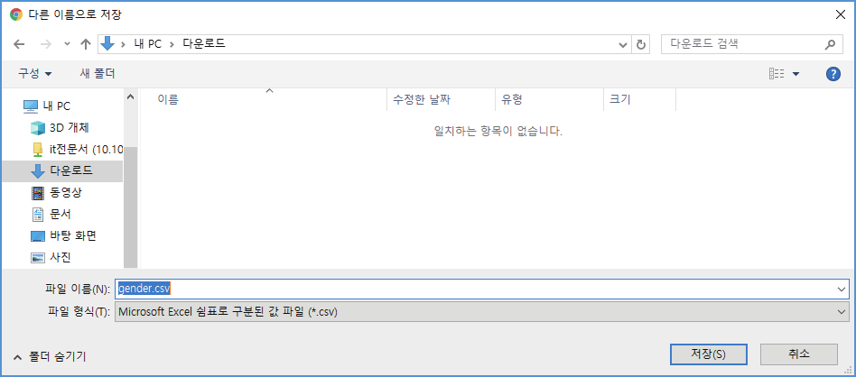
Unit 08 인구 구조를 다양한 형태로 시각화하기
2 | 항아리 모양 그래프 그리기
행정안전부 홈페이지(www.mois.go.kr) - [정책자료] - [통계] – [주민등록 인구통계] - (검색결과 나온 후)[전체 읍면동 현황] – [csv 파일 다운로드]
- 실습 폴더에 파일 이름 gender.csv로 저장

Slide 15
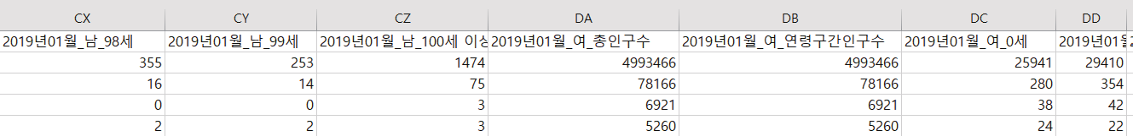
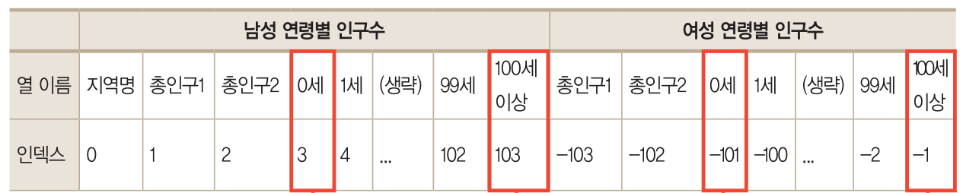
Unit 08 인구 구조를 다양한 형태로 시각화하기
2 | 항아리 모양 그래프 그리기
데이터 살펴보기 - 남성 연령별 인구 데이터 + 여성 연령별 인구 데이터
데이터와 인덱스의 관계 살펴보기(Type 1)

Slide 16
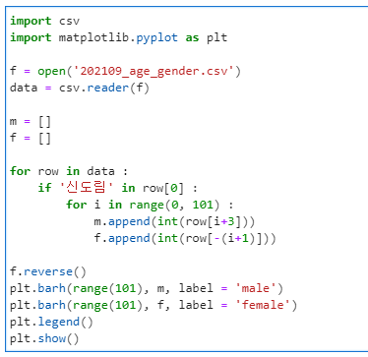
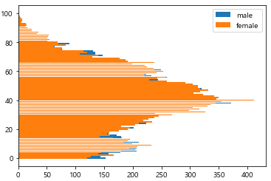
Unit 08 인구 구조를 다양한 형태로 시각화하기
2 | 항아리 모양 그래프 그리기
성별 데이터 저장하기(Type 1) - 남성 데이터 : 3 ~ 103번 인덱스 데이터 순차적으로 저장 - 여성 데이터 : -1부터 -101번 인덱스 데이터 순서대로 저장한 후 뒤집기(f.reverse())

Slide 17
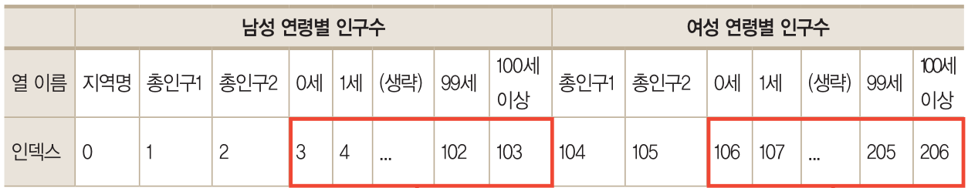
Unit 08 인구 구조를 다양한 형태로 시각화하기
2 | 항아리 모양 그래프 그리기
데이터와 인덱스의 관계 살펴보기(Type 2)

Slide 18
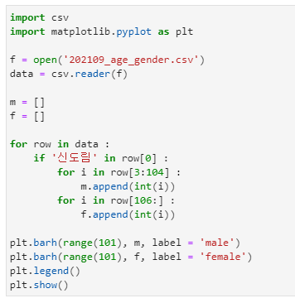
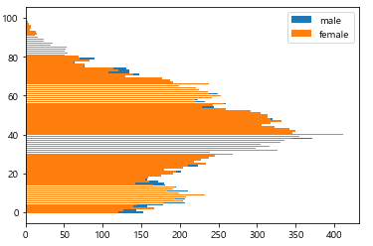
Unit 08 인구 구조를 다양한 형태로 시각화하기
2 | 항아리 모양 그래프 그리기
성별 데이터 저장하기(Type 2) - 남성 데이터 : 3 ~ 103번 데이터 슬라이싱 – 정수 데이터로 변환 – m 리스트에 저장
- 여성 데이터 : 106번 ~ 끝까지 데이터 슬라이싱 – 정수`` 데이터로 변환 – f 리스트에 저장

Slide 19
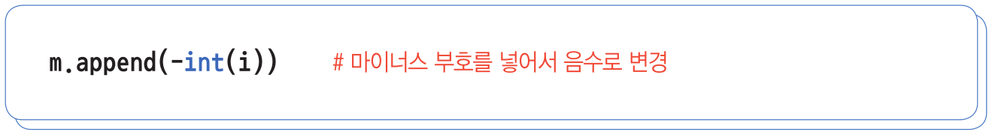
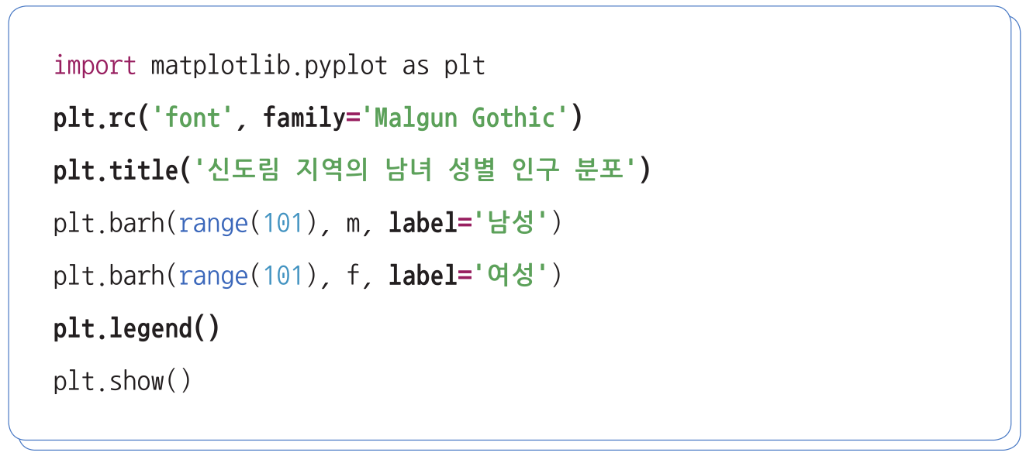
Unit 08 인구 구조를 다양한 형태로 시각화하기
2 | 항아리 모양 그래프 그리기
성별 데이터 수평 막대그래프로 시각화하기 - 남성 데이터 음수로 바꾸기 - 제목과 범례 넣기

Slide 20
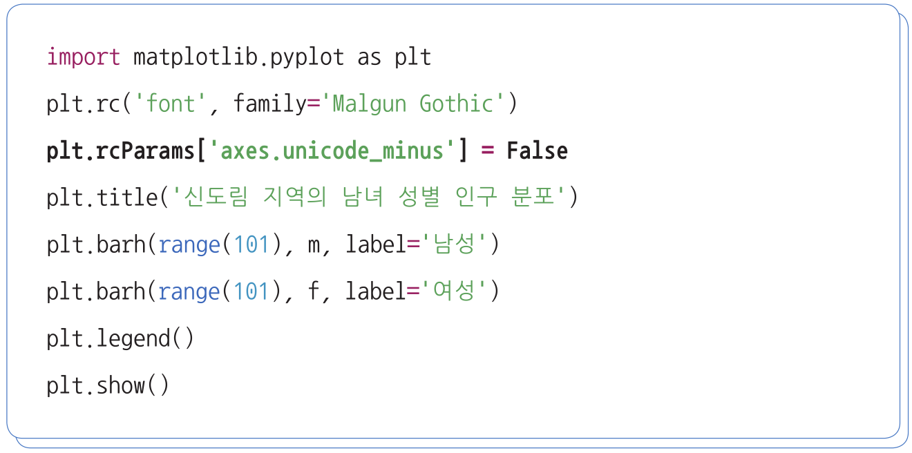
Unit 08 인구 구조를 다양한 형태로 시각화하기
2 | 항아리 모양 그래프 그리기
성별 데이터 수평 막대그래프로 시각화하기(마이너스 부호 깨짐 해결)

Slide 21
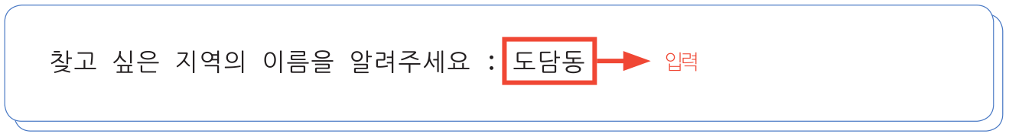
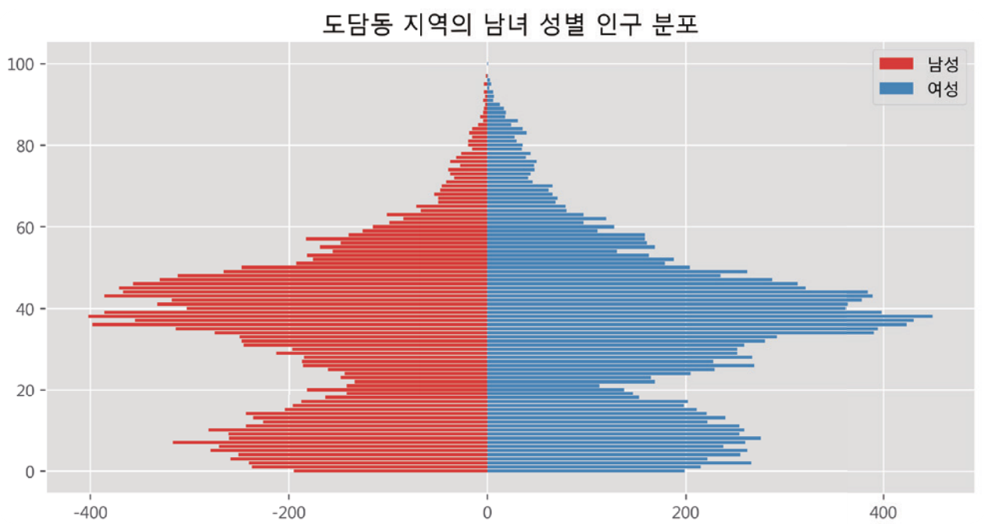
Unit 08 인구 구조를 다양한 형태로 시각화하기
2 | 항아리 모양 그래프 그리기
찾고 싶은 지역 이름 입력해서 항아리 모양 그래프 그리기(스스로 해보기)

Slide 22
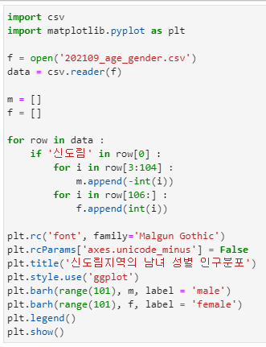
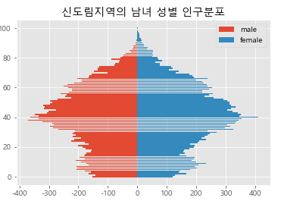
Unit 08 인구 구조를 다양한 형태로 시각화하기
2 | 항아리 모양 그래프 그리기
성별 데이터 수평 막대그래프로 시각화하기[스스로 해보기]

